Slide 1
서초을 국회의원 박성중
2017 행정안전위원회 국정감사
종합국정감사
2017. 10. 31 (금)
행정안전위원회 회의실
> 국감장에서 거짓말하는 박원순시장

Slide 2
표 1
해외평가기관
지수도 엉터리
자료 발언
평가기관 (평가내용) | 朴원순시장 주장 | 실제 지표
모리재단 (글로벌파워 도시지수) | “제가 취임하기전 12위가, 17년 6위까지 상승” | 박시장 취임전 이미 7위(2011.10) → 이후 6위 고착(2012~2017) *박시장 성과와 무관
MERCER (삶의 질 지수) | “2010년 81위에서 한 15위 정도 업그레이드” | 80위(2011) → 76위(2017) 4계단 상승 불과
PWC (기회의 도시) | “2011년 16위, 16년 11위” | 16위(2011) → 11위(2016)
EIU (살기 좋은 도시 지수) | “여기는 뭐 큰 개선 없습니다만 그래도 어쨌든 나아지고 있습니다” | 58위 고착(2008~2017)
AT커니 (글로벌 도시 지수) | “여기도 차츰 나아지고 있습니다” | 9위(2008) → 11위(2016) 하락
55.5

Slide 3
표 2 서울시 자체 제출자료도 착오로 몰아(1)
(단위:백만원, %)
구분 | 2017년 |  |  | 2016년 |  |  | 2015년 |  |  | 2014년 |  |  | 2013년 |  |  | 2012년 |  |  | 2011년 |  |  | 2010년 |  |  | 2009년
 | 본예산 | 현액 | 지출액 | 본예산 | 현액 | 지출액 | 본예산 | 현액 | 지출액 | 본예산 | 현액 | 지출액 | 본예산 | 현액 | 지출액 | 본예산 | 현액 | 지출액 | 본예산 | 현액 | 지출액 | 본예산 | 현액 | 지출액 | 본예산 | 현액 | 지출액
총예산 | 29,801,117 | 32,786,768 | 19,946,464 | 27,503,758 | 30,604,139 | 28,751,388 | 25,518,445 | 27,112,104 | 25,521,635 | 24,413,332 | 25,522,763 | 24,175,347 | 23,506,900 | 24,355,835 | 23,055,476 | 21,782,900 | 22,689,515 | 21,368,504 | 20,585,000 | 21,883,150 | 20,499,280 | 21,257,300 | 22,515,391 | 19,978,233 | 21,036,900 | 25,338,774 | 22,767,443
사회복지 | 9,578,840 | 9,632,674 | 7,214,439 | 8,850,046 | 8,874,896 | 8,647,001 | 8,246,250 | 8,262,403 | 8,009,329 | 7,327,290 | 7,345,650 | 7,170,168 | 7,055,431 | 7,095,639 | 6,966,935 | 5,743,574 | 5,811,024 | 5,693,013 | 4,956,907 | 5,018,153 | 4,836,028 | 4,720,713 | 4,795,614 | 4,498,888 | 5,377,966 | 5,462,170 | 5,034,086
비중 | 32.1 | 29.4 | 36.2 | 32.2 | 29.0 | 30.1 | 32.3 | 30.5 | 31.4 | 30.0 | 28.8 | 29.7 | 30.0 | 29.1 | 30.2 | 26.4 | 25.6 | 26.6 | 24.1 | 22.9 | 23.6 | 22.2 | 21.3 | 22.5 | 25.6 | 21.6 | 22.1
산업진흥 및 고도화 | 186,555 | 256,089 | 180,017 | 192,875 | 268,033 | 249,682 | 171,941 | 406,247 | 376,886 | 154,738 | 174,398 | 145,778 | 197,470 | 205,348 | 183,274 | 169,194 | 164,964 | 149,363 | 152,405 | 170,471 | 146,566 | 172,698 | 179,032 | 145,623 | 140,437 | 255,635 | 253,144
비중 | 0.6 | 0.8 | 0.9 | 0.7 | 0.9 | 0.9 | 0.7 | 1.5 | 1.5 | 0.6 | 0.7 | 0.6 | 0.8 | 0.8 | 0.8 | 0.8 | 0.7 | 0.7 | 0.7 | 0.8 | 0.7 | 0.8 | 0.8 | 0.7 | 0.7 | 1.0 | 1.1
SOC | 2,044,706 | 2,352,617 | 1,132,497 | 1,715,264 | 2,102,838 | 1,557,904 | 1,821,213 | 2,207,937 | 1,743,844 | 1,631,403 | 1,890,487 | 1,436,511 | 1,681,078 | 1,807,041 | 1,406,417 | 1,594,812 | 1,611,468 | 1,327,625 | 1,269,406 | 1,417,363 | 1,223,072 | 1,461,817 | 1,875,602 | 1,394,449 | 1,528,346 | 2,375,415 | 1,747,172
비중 | 6.9 | 7.2 | 5.7 | 6.2 | 6.9 | 5.4 | 7.1 | 8.1 | 6.8 | 6.7 | 7.4 | 5.9 | 7.2 | 7.4 | 6.1 | 7.3 | 7.1 | 6.2 | 6.2 | 6.5 | 6.0 | 6.9 | 8.3 | 7.0 | 7.3 | 9.4 | 7.7
서울시에서 제출 받은 원본 그대로의 데이터임

Slide 4
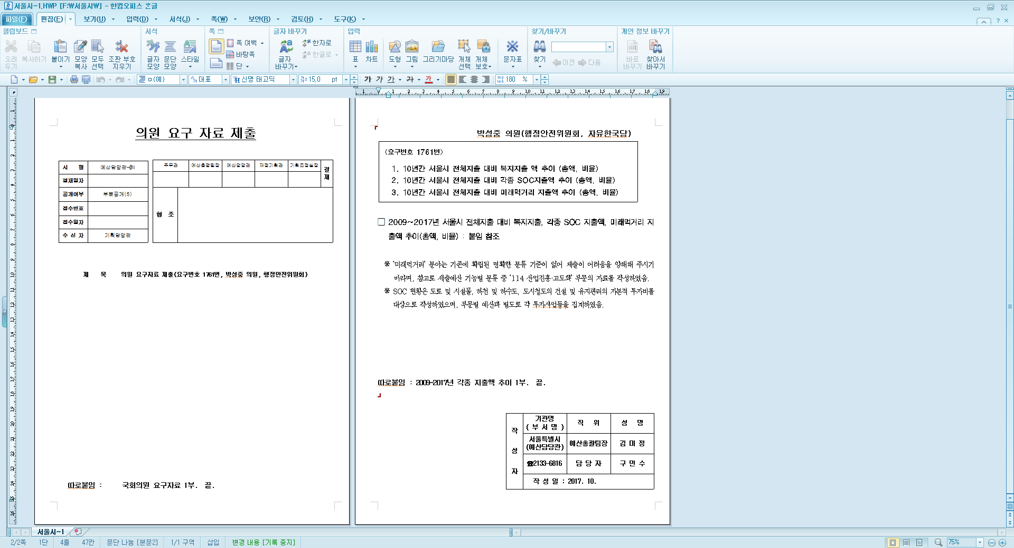
표 3 서울시 자체 제출자료도 착오로 몰아(2)
박원순 시장 국감 발언
박성중의원실 제출 받은 자료
  여러가지 기초 자료들에 있어서, 착오가
  있으신 것 같은데 예를 들어 SOC투자는
  제가 취임할 때 6.02%에서 → 7.63%로
  늘어 났습니다.
  이 평가에 대해서는 여러 가지 견해가
  있을 수 있지만은 나중에 의원님과
  깊이있는 대화를 나누고 싶네요
  수치에 여러가지 견해가 있을 수 있는지?
  향후 서울시에서 자료를 받을때
  어떻게 신뢰할 수 있는지?

Slide 5
표 4 박시장의 거짓말, 국회에서의 증언·감정 등에 관한 법률 저촉
  제14조(위증등의 죄) ①이 법에 의하여 선서한 증인 또는 감정인이
  허위의 진술 (서면답변을 포함한다)이나 감정을 한 때에는 1년이상
  10년이하의 징역에 처한다. 다만, 범죄가 발각되기 전에 자백한 때에는
  그 형을 감경 또는 면제할 수 있다. <개정 2010.3.12.>

